Slide 1
UX Præsentation
03_04_01
TEMA 3 – GRUNDLÆGGENDE UX/UI
ASTA

Slide 2
AGENDA
LAGOENA FIGULI
INTRODUKTION
HOVEDFORMÅL
INDHOLD
WIREFRAMES
PROTOTYPE
TEST
DOKUMENTATION
TEST
AFRUNDING

Slide 3
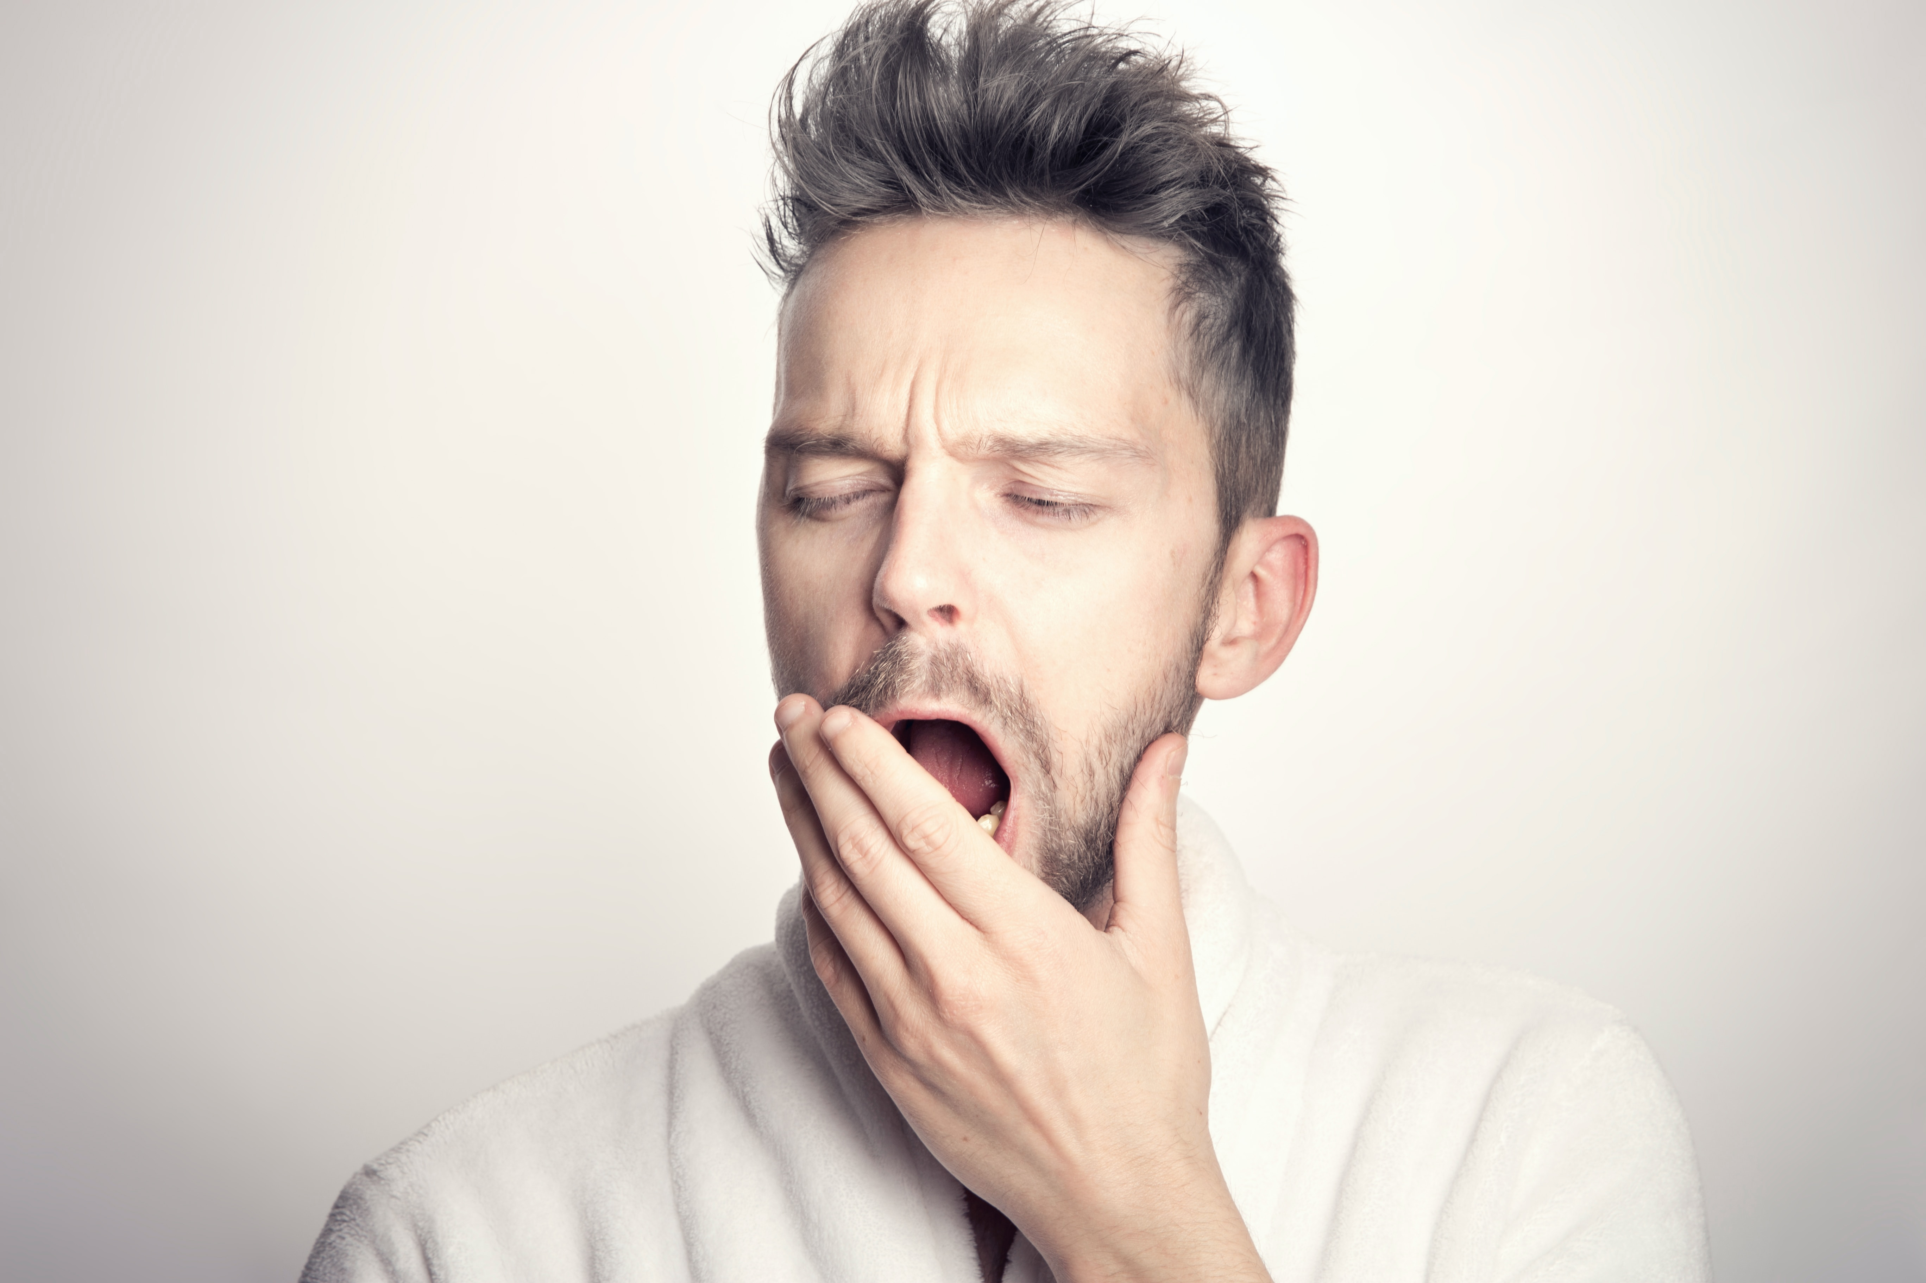
LAGOENA FIGULI
ER DU OGSÅ TRÆT AF AT GIVE DE SAMME KEDELIGE GAVER? LAD OS INSPIRER DIG TIL AT GIVE NOGET UNIKT.

Slide 4

LAGOENA FIGULI
”LAGOENA FIGULI”
LATIN OG BETYDER: KERAMIK VÆRKSTED

Slide 5

HOVEDFORMÅL
LAGOENA FIGULI
KERAMISKE GAVEIDEER OG INSPIRATION

Slide 6
TEKSTER OG BILLEDER:
LAGOENA FIGULI
FEM HOVEDSIDER:
Lagoena Figuli (index / forside)
Hvad er keramik?
Hvor?
En snak
Gaveideer og inspiration
TO UNDERSIDER:
Til ham
Til hende
TEKSTER:
Relevante tekster og beskrivelser
ChatGPT
Talt med mor → keramiker
BILLEDER:
Unsplash
Private / egne fotos

Slide 7
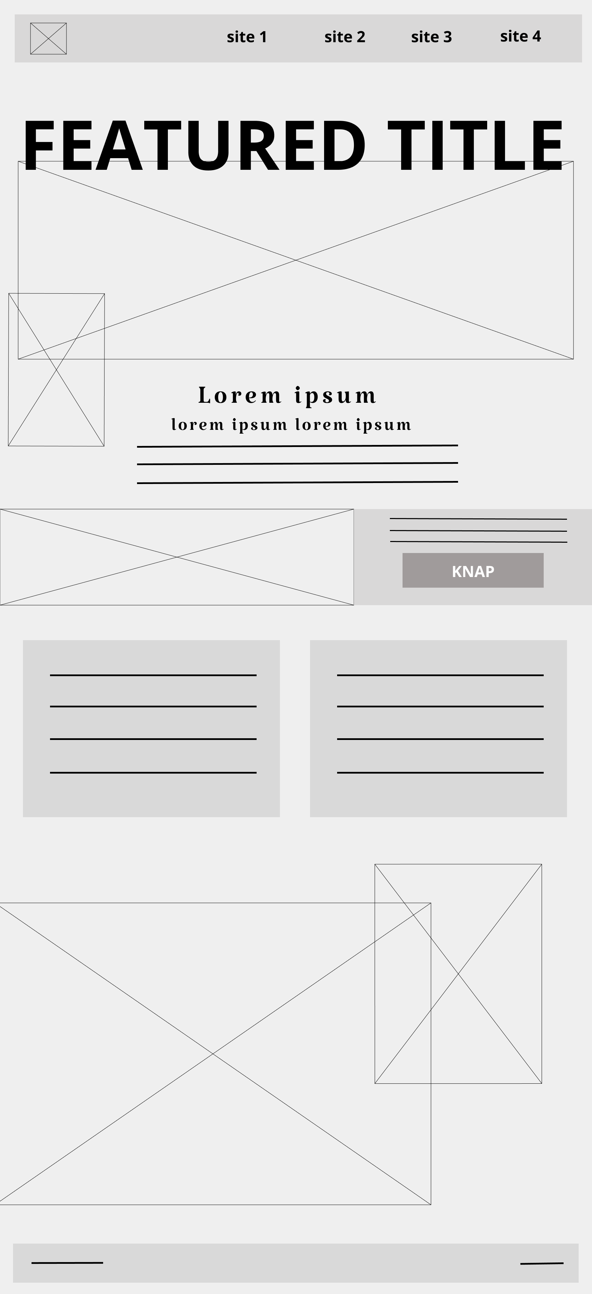
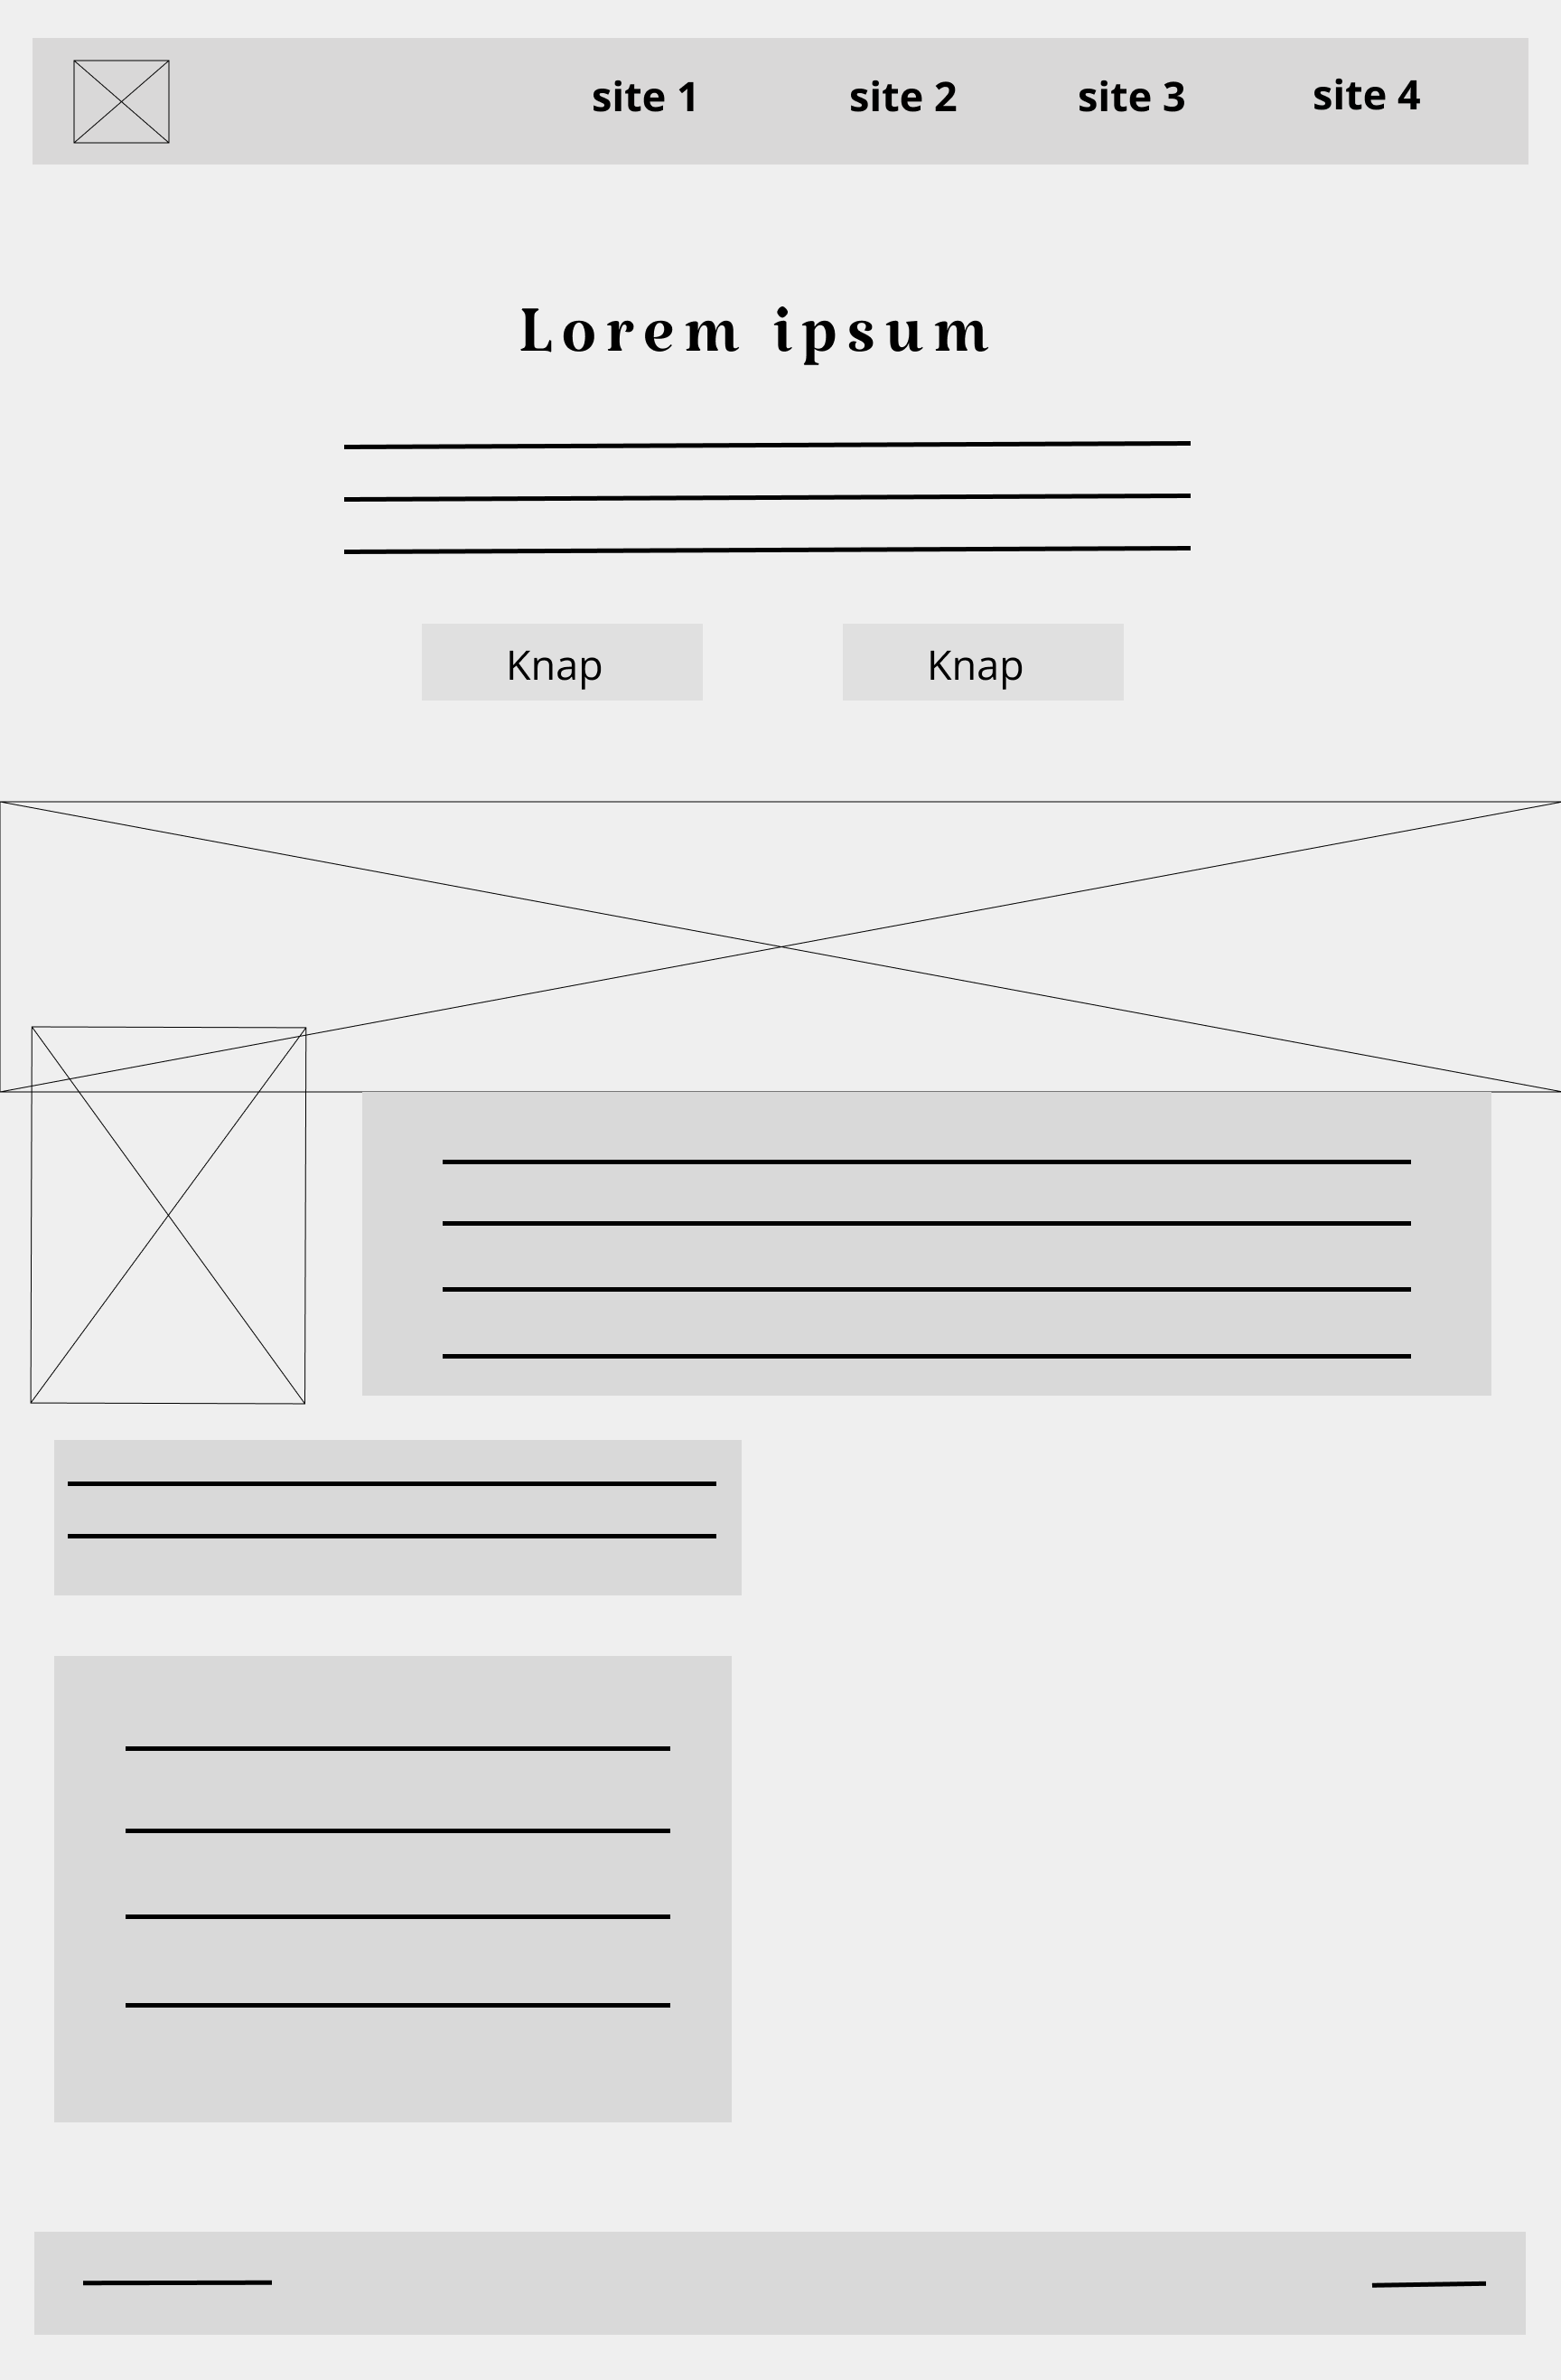
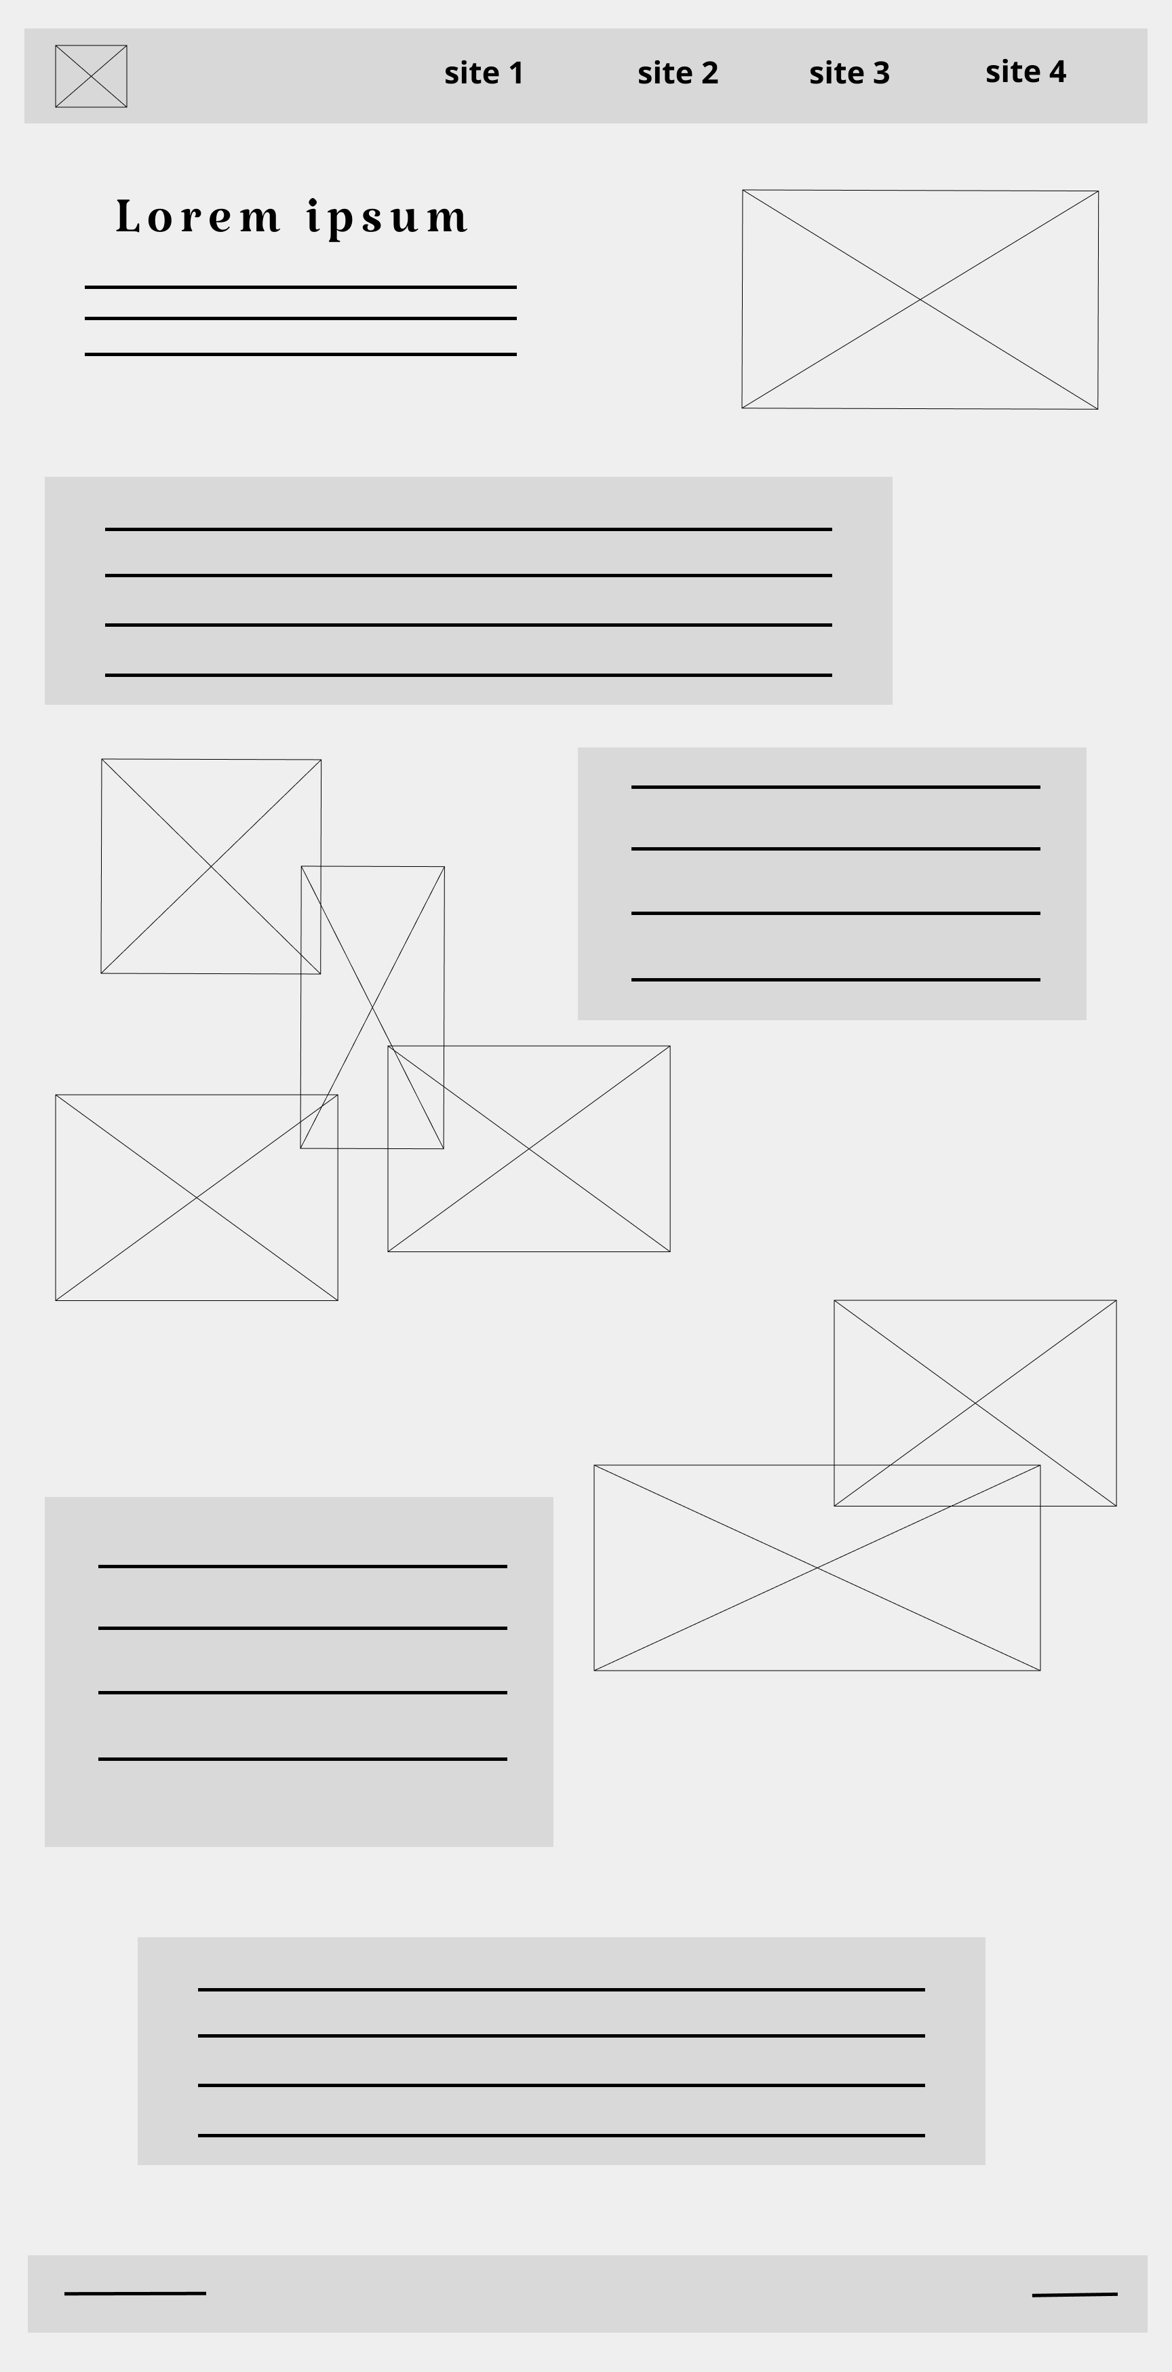
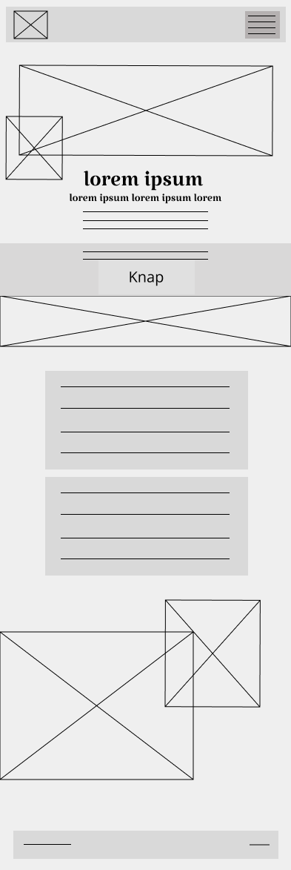
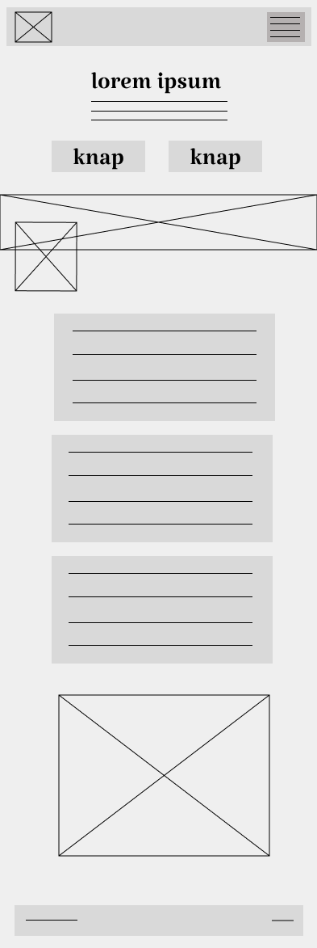
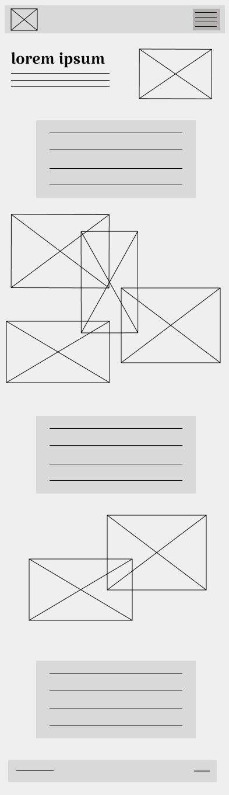
WIREFRAMES
LAGOENA FIGULI
DESKTOP
MOBIL

Slide 8
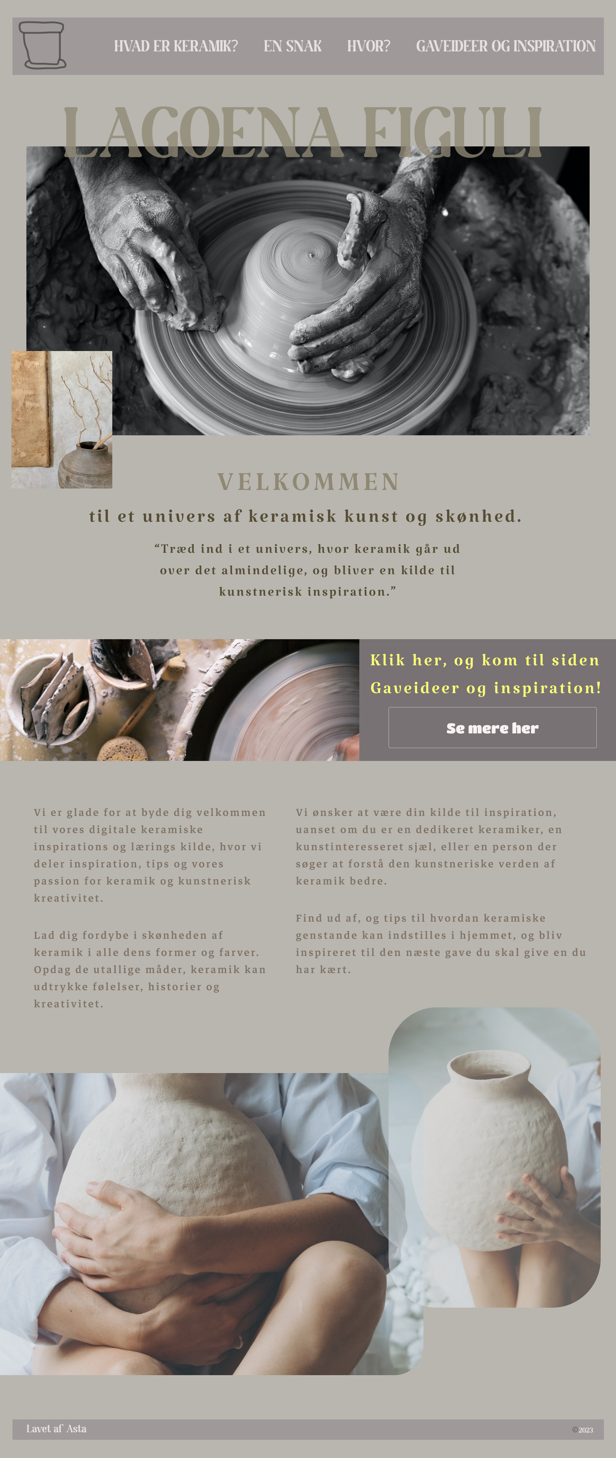
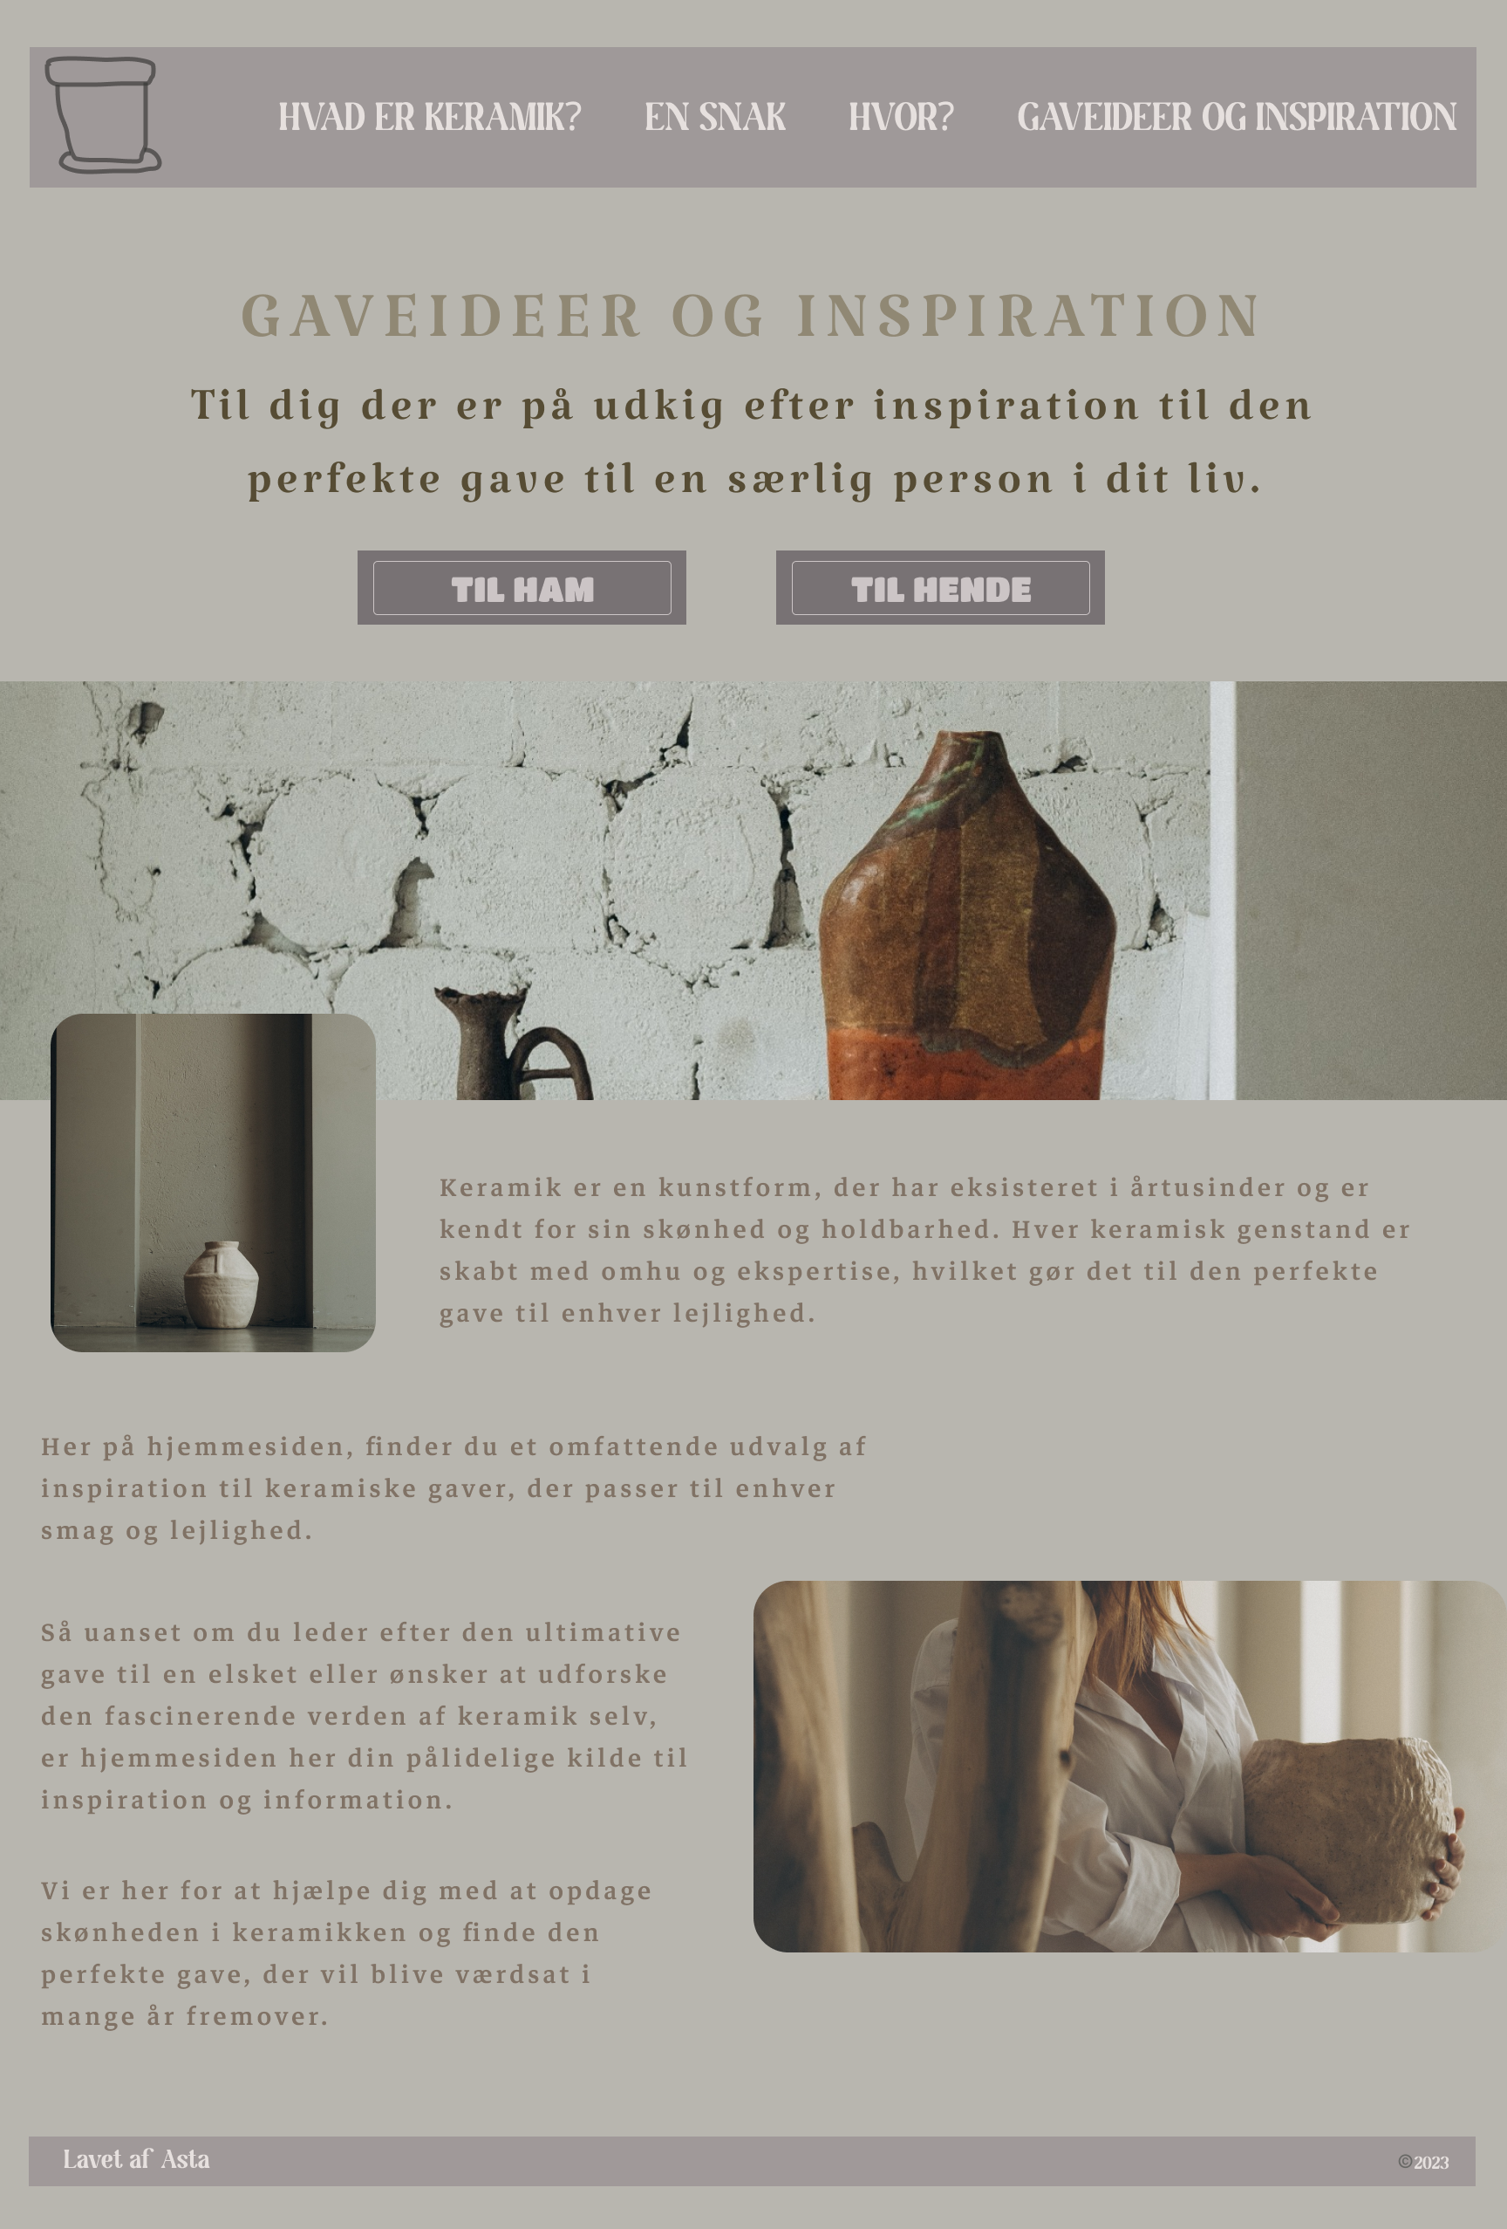
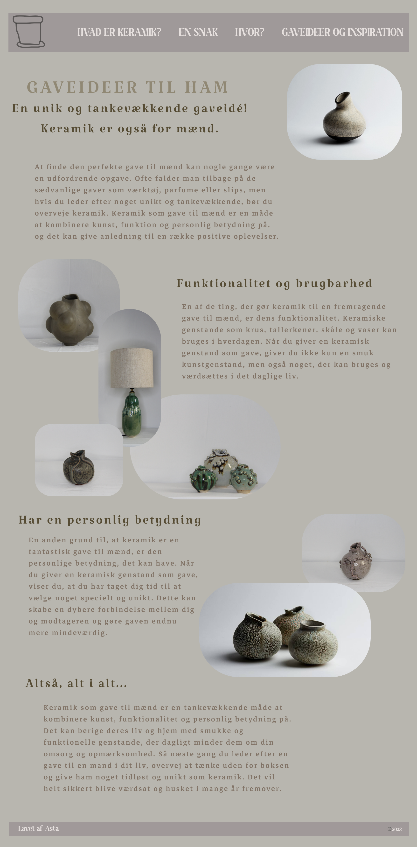
PROTOTYPE - DESKTOP
LAGOENA FIGULI

Slide 9
TEST AF IDE / PROTOTYPE FEM SEKUNDERS TEST
LAGOENA FIGULI
LUCAS:
NIKOLINE:
Hvilket element husker du bedst?
Hero billede / forside billede
Beskriv siden med ét ord
Brun
Hvilket element husker du bedst?
Hero billede / forside billede
Beskriv siden med ét ord
Naturligt – jordnære farver

Slide 10
TÆNKEHØJTTEST
LAGOENA FIGULI
ANNIKA
HVAD ER DIT UMIDDELBARE INDTRYK?
Pæn, æstetisk, overskuelig, kan ikke lide den gule farve på forsiden
HVAD ER DET FØRSTE DU SER?
Forside billedet, det er det mest iøjnefaldende
HVAD SYNES DU OM DESIGNET OG LAYOUT?
Brugbar, til at navigere rundt i – kan dog stadig ikke lide den gule farve på siderne
Hvad tænker du hjemmesidens formål er?
At sælge keramik – muligvis kurser

Slide 11
RESULTAT AF TEST
LAGOENA FIGULI
Brugbar
Tydelig / god navigation
Emnet er tydeligt
Keramik
Første man ser er forside billedet
Knappen skal tydeliggøres - hovedformål bør fremhæves
Flyt knap op
Giv den en helt anden farve!

Slide 12
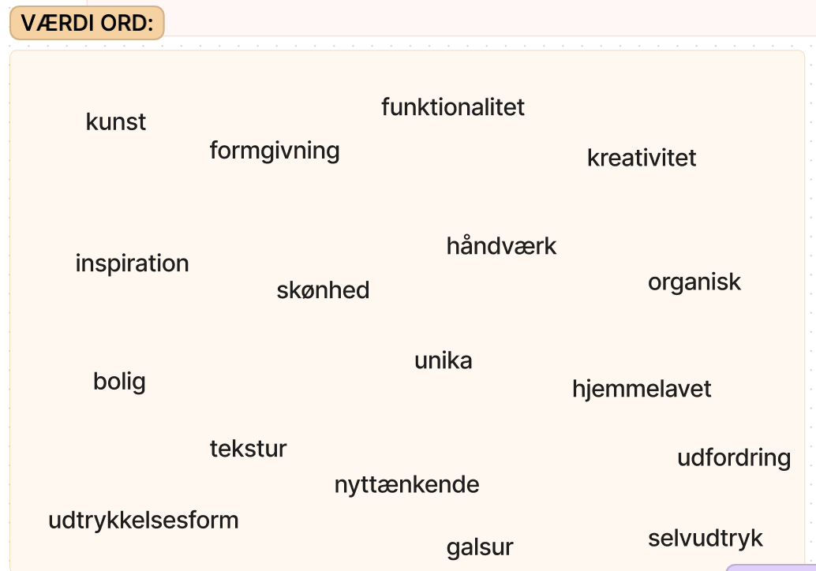
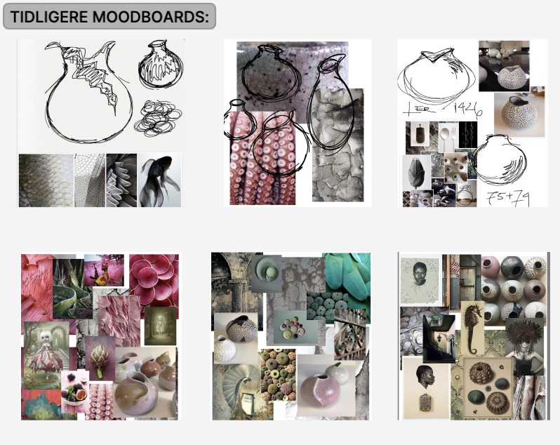
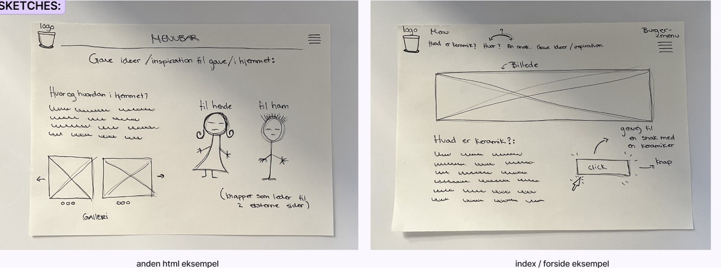
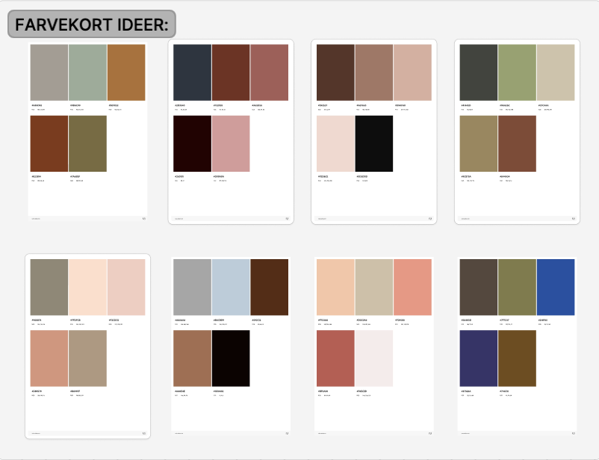
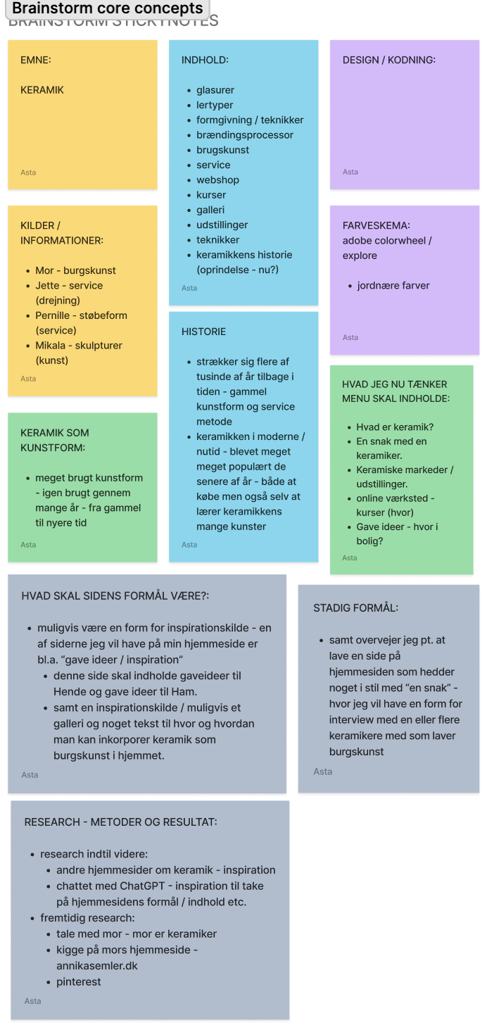
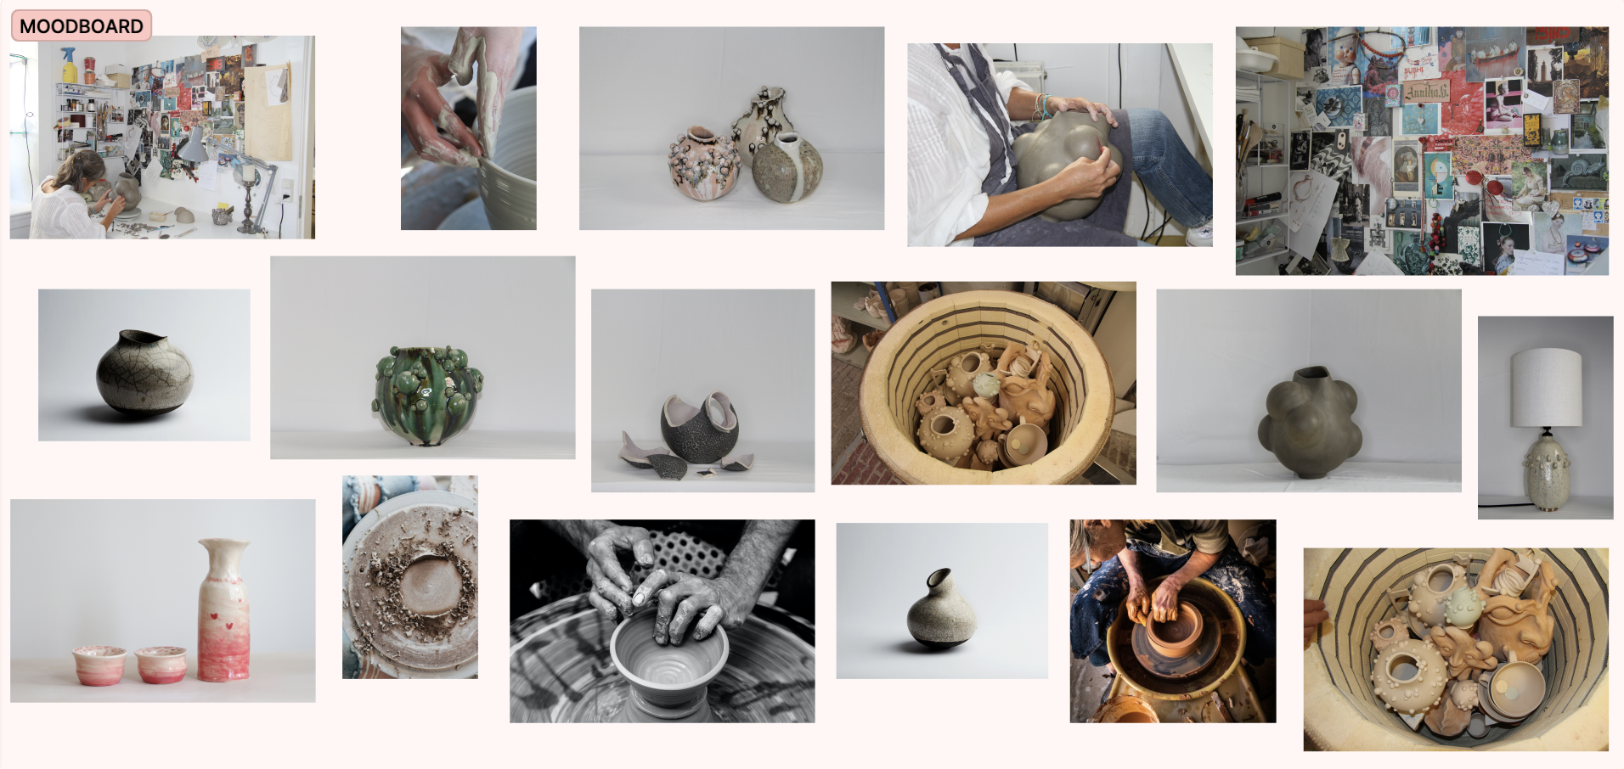
VISUEL INSPIRATION OG VALG
LAGOENA FIGULI

Slide 13
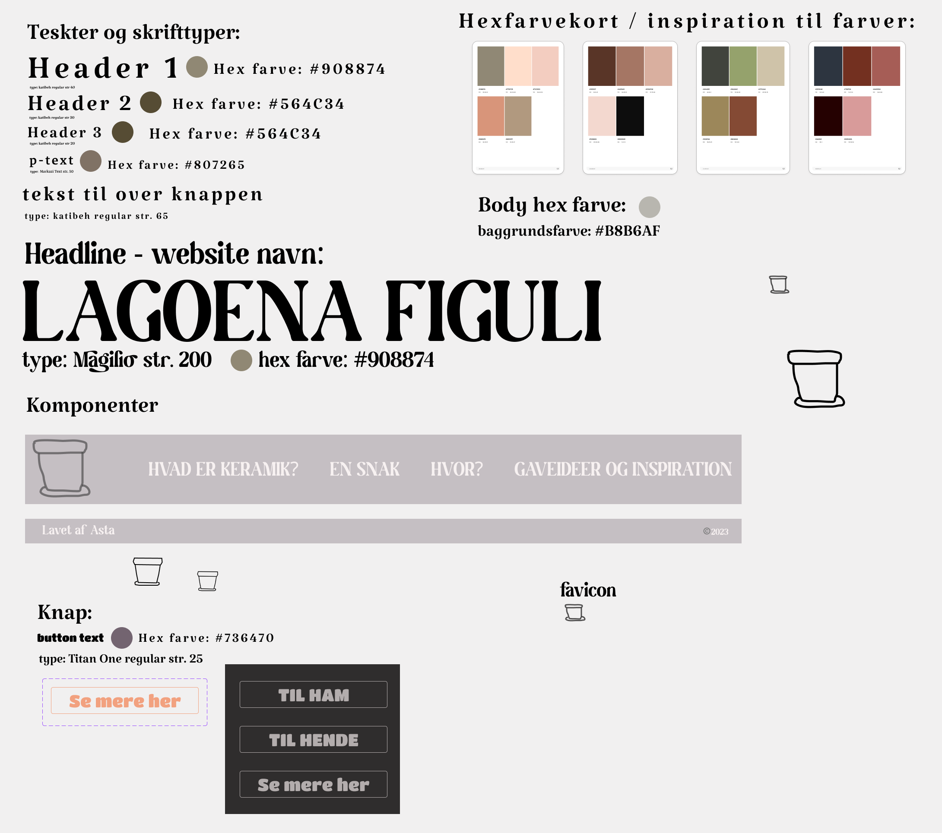
STYLETILE
LAGOENA FIGULI

Slide 14
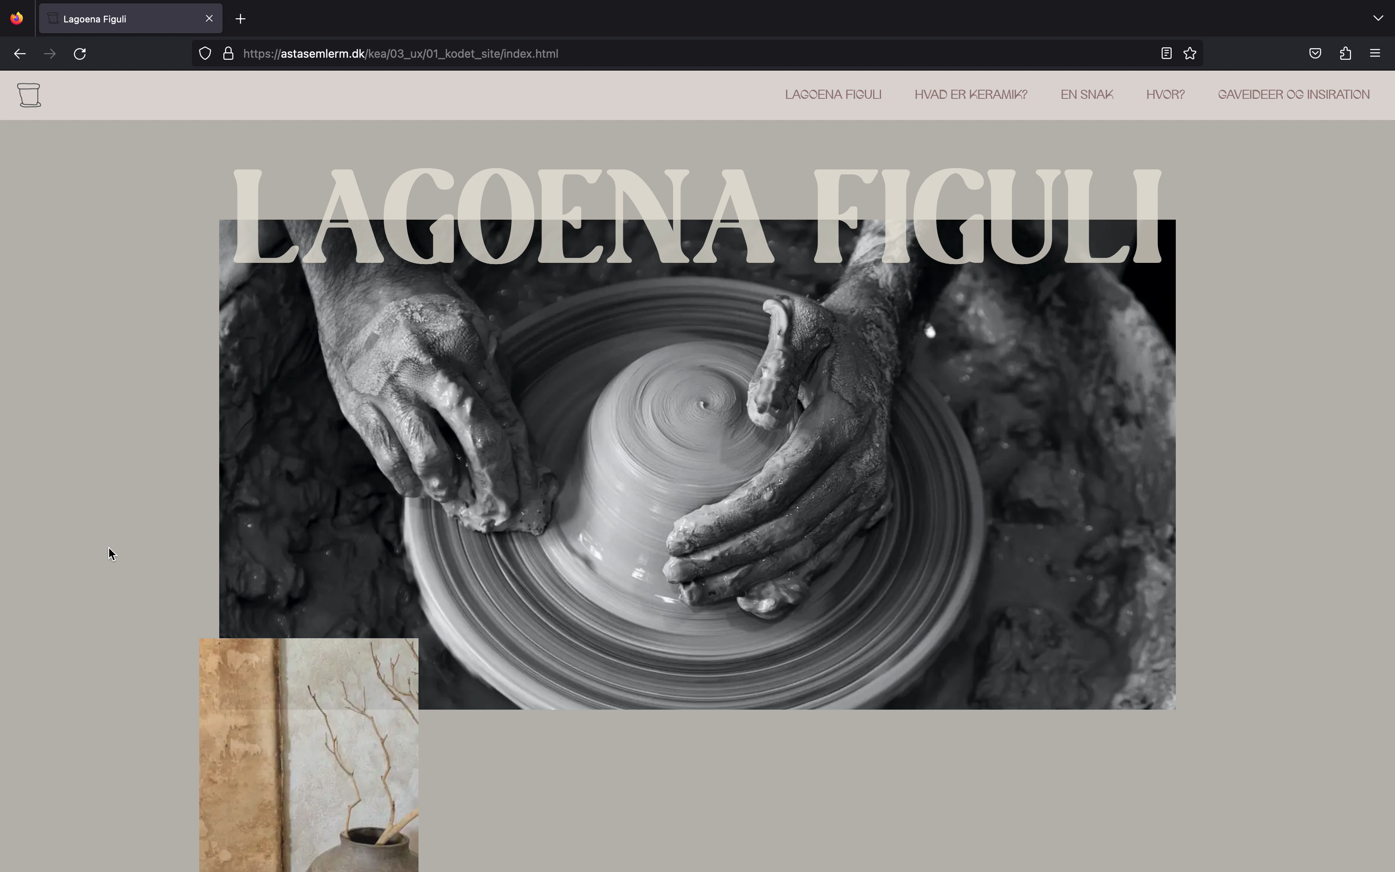
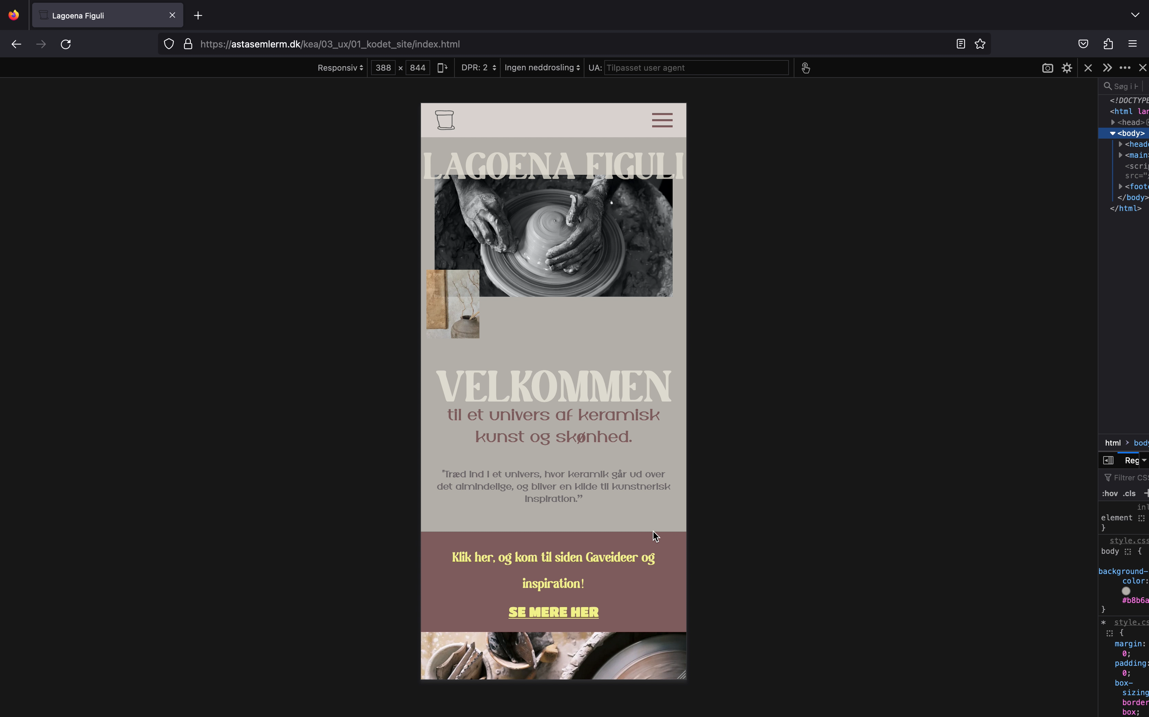
KODET SITE
LAGOENA FIGULI
astasemlerm.dk/kea/03_ux/01_kodet_site

Slide 15
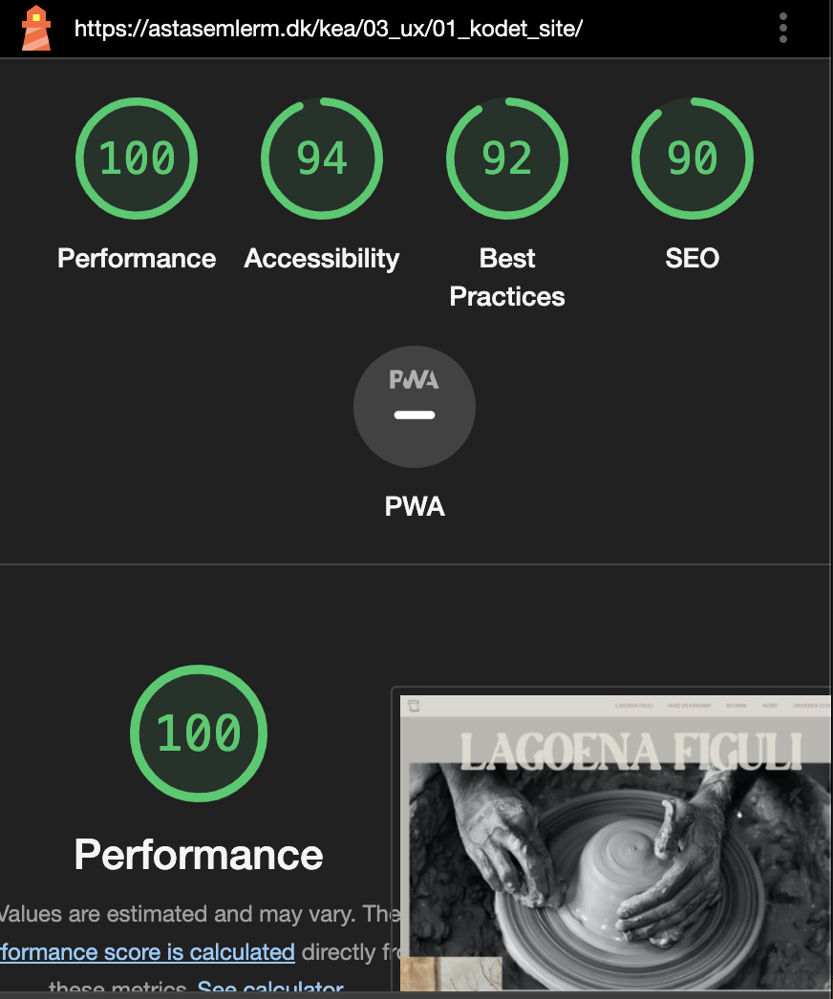
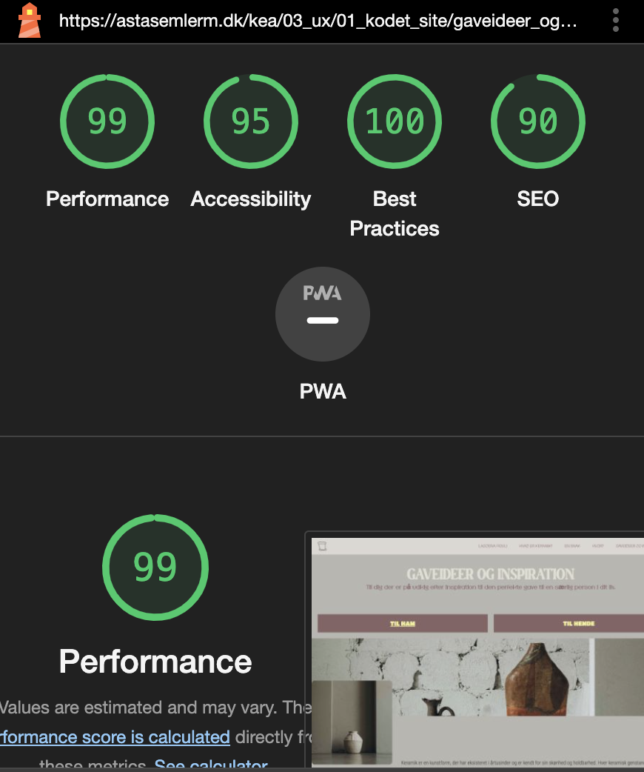
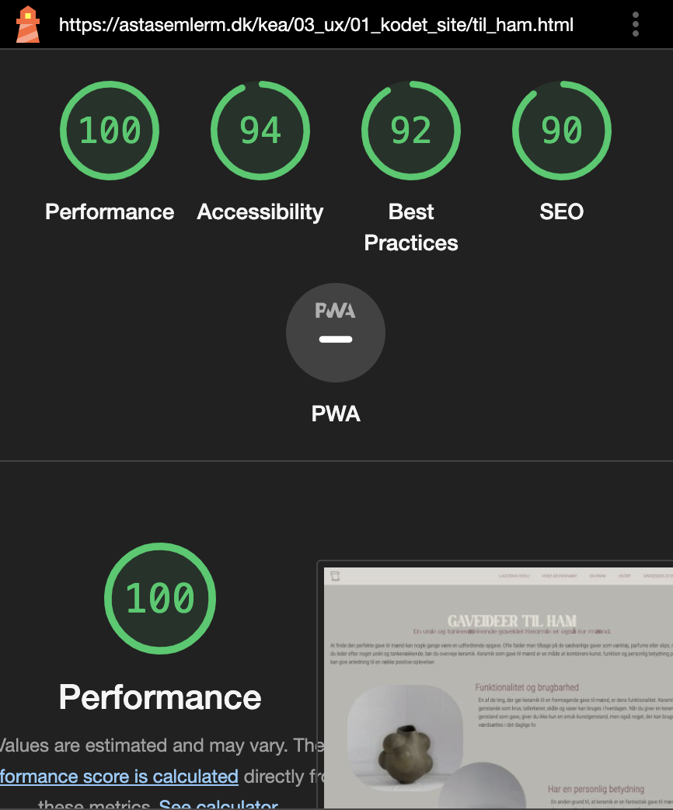
LIGHTHOUSE TEST RESULTATER
LAGOENA FIGULI
INDEX DEKSTOP
GAVEIDEER OG INSPIRATION DEKSTOP
TIL HAM DEKSTOP

Slide 16
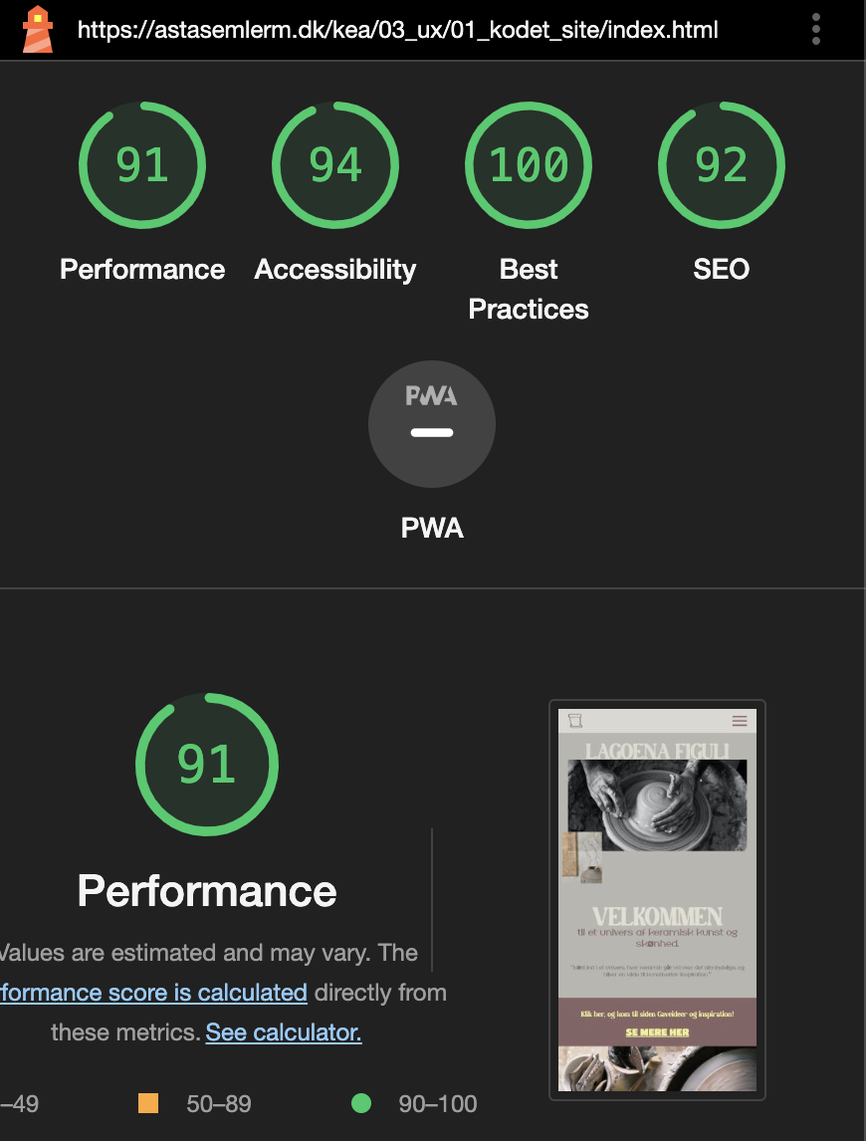
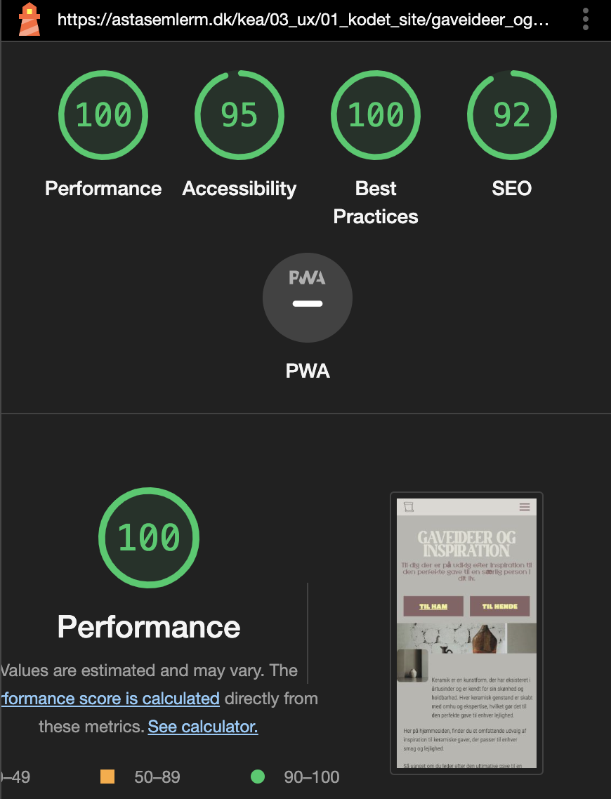
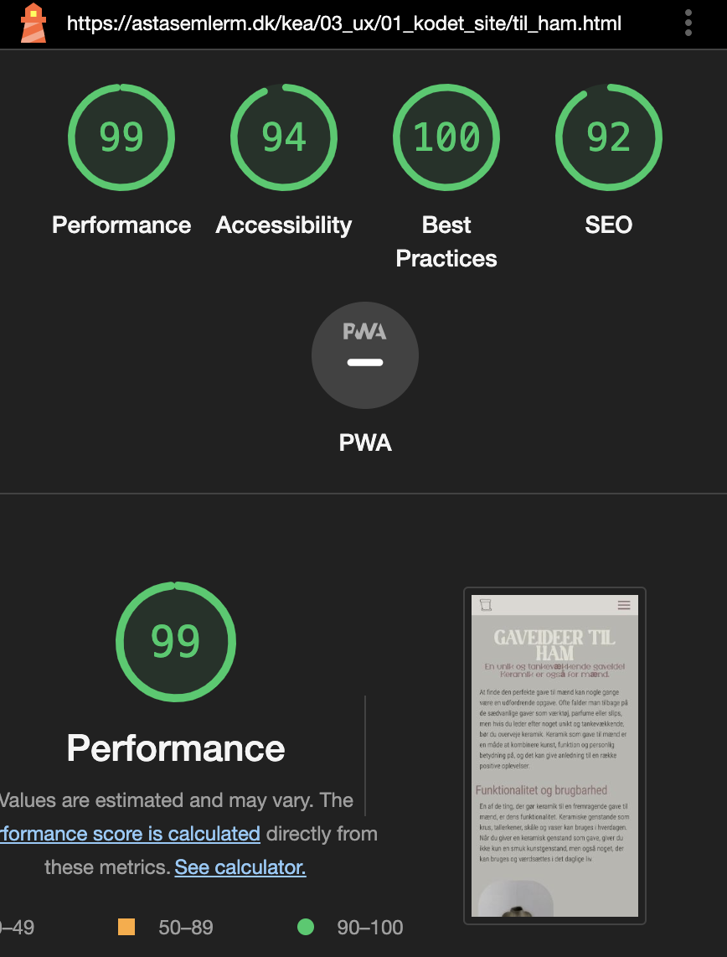
LIGHTHOUSE TEST RESULTATER
LAGOENA FIGULI
INDEX MOBIL
GAVEIDEER OG INSPIRATION MOBIL
TIL HAM MOBIL

Slide 17
OVERORDNET SET
LAGOENA FIGULI
Keramisk hjemmeside
Tilfreds med design og funktion
Brugbar og tydelig navigation
Hovedformål udtrykkes tidligere
Muligvis tydeliggøres endnu mere
Sjovt, men udfordrende
Hvorfor vælge en almindelig gave, som flertallet, når du kan give noget ekstraordinært med en gave af keramik?

